Slide 1
MHW1
Simone Smiroldo
O46002204
31-03-2022

Slide 2
Descrizione del progetto
Idea di blog per news sulla F1
Propone notizie flash e link per leggere l’articolo completo

Slide 3
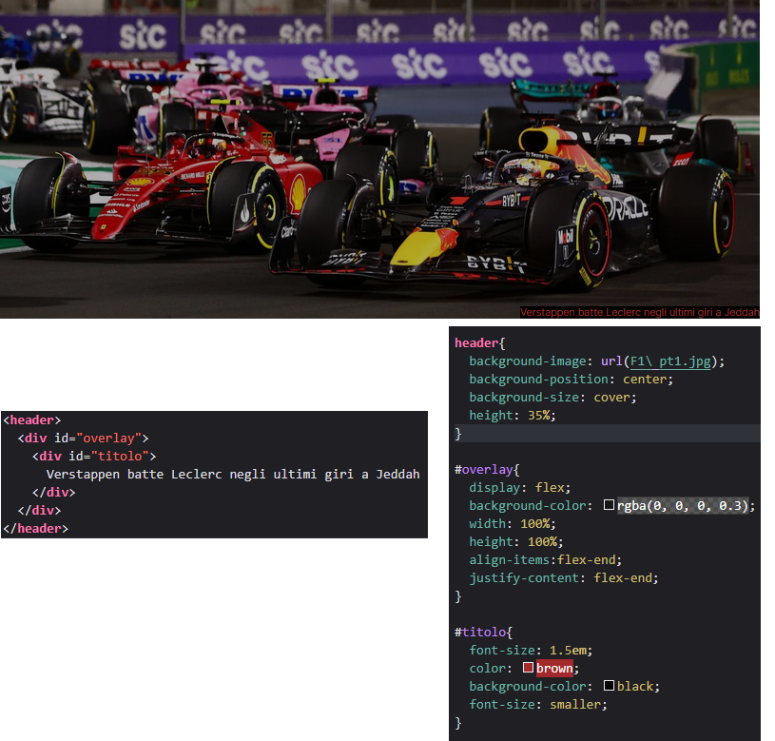
Layout complessivo HTML+CSS

Slide 4
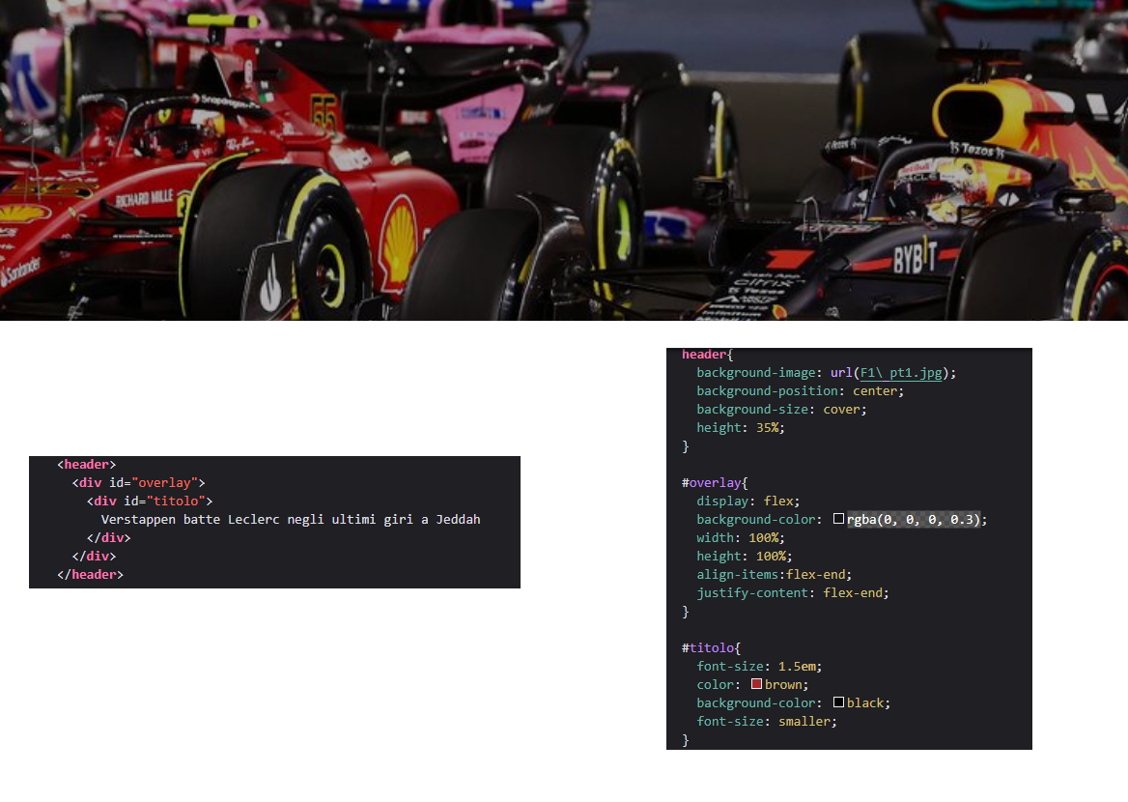
Header

Slide 5
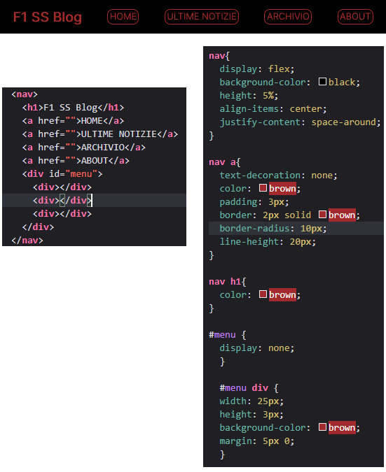
Menù navigazione

Slide 6
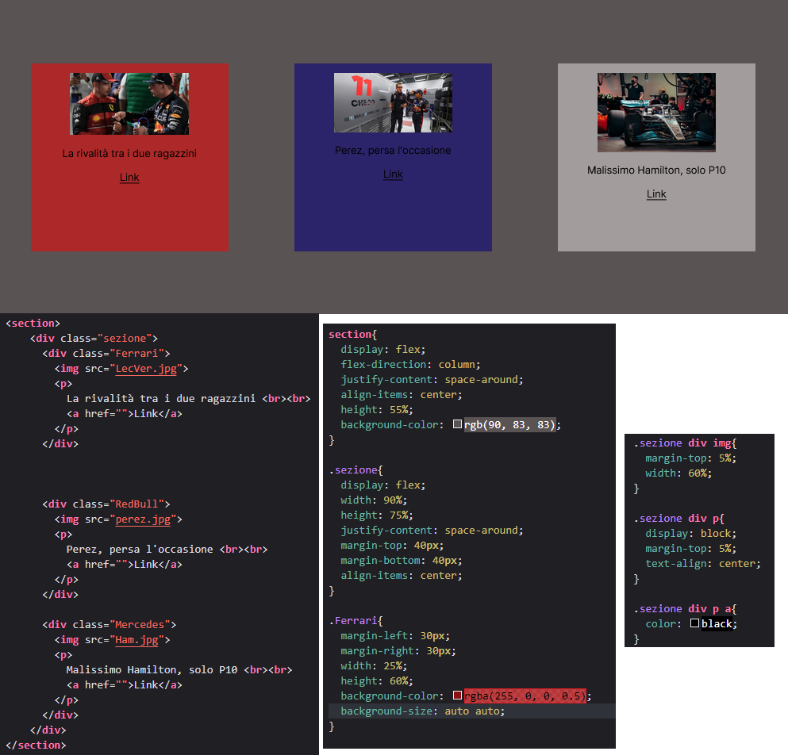
Sezione contenuti

Slide 7
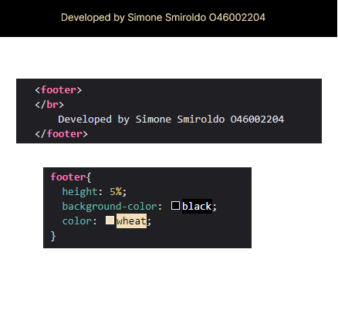
Footer

